Slide 1
Батырхан Шукенов
Полное имя | Батырхан Камалович Шукенов
Дата рождения | 18 мая 1962 (51 год)
Место рождения | Кызылорда
Страна | СССР, Казахстан, Россия
Профессии | певец
Жанры | Поп
Псевдонимы | Батыр
Коллективы | А’Студио
Сотрудничество | Роза Рымбаева,Павел Есенин

Slide 2
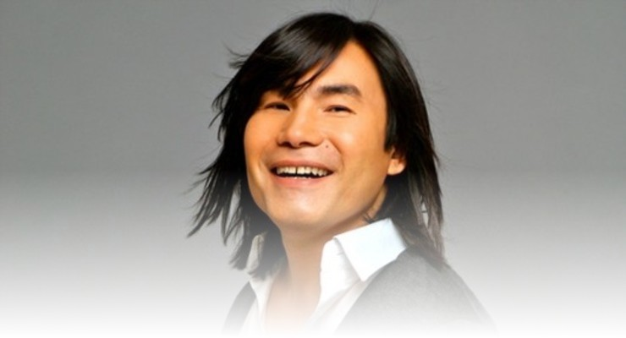

Slide 3
Шукенов, Батырхан Камалович
18 мая 1962 года, Кызылорда — казахстанский и российский эстрадный певец, композитор. До 2000 года солист группы А’Студио, где и приобрел популярность.
Батыр родился в Кызылорде в семье экономистов. У него два брата (он средний) и младшая сестра.

Slide 4
Музыкальная карьера
Позже начал посещать музыкальный кружок, а после школы поступил в Ленинградский институт культуры. Но через пару лет перешёл в Алматинскую консерваторию имени Курмангазы Сагырбаева, чтобы заниматься по классу саксофона.

Slide 5
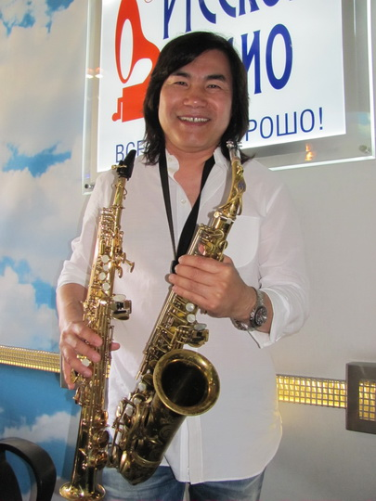

Slide 6
В 1982 году, как саксофонист, вошёл в новый состав группы «Арай» — аккомпанирующего ансамбля заслуженной артистки Казахской ССР Розы Рымбаевой. Параллельно «Арай» играет инструментальные джазовые композиции и даже становится в 1983 году лауреатом Всесоюзного фестиваля. Шукенов показывает себя виртуозом альт- и тенор-саксофона. В 1985 году он заканчивает консерваторию и показывает свои певческие способности. Группа чувствует себя тесно в старых рамках и в 1987 году они уходят от Рымбаевой в свободное плавание под названием «Алма-Ата». Через год выпускают на фирме «Мелодия» свой первый альбом «Путь без остановок» (все 8 песен, две — на казахском, поёт Шукенов), меняют название на «Алма-Ата Студио», а Батыр становится фронтменом группы

Slide 7
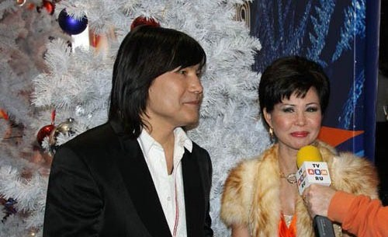

Slide 8
В 1989 году они сочиняют свой первый всесоюзный хит «Джулия». С группой знакомится Алла Пугачёва и сразу приглашает их в свой Театр песни. После участия в её «Рождественских встречах» группу «А’Студио» узнаёт вся страна. Следуют бесконечные гастроли, записи пластинок, новые песни в колоритном исполнении Батыра — «Белая река», «Стоп, ночь», «Солдат любви», «Эти тёплые летние дни», «Нелюбимая» и т. д. Группа уже давно считается российской, так как в основном базируется в Москве. Но через 11 лет круговерти Батыр решает начать сольную карьеру и покидает группу. Он заключает контракт с REAL Records, начинает сотрудничать с Павлом Есениным, выпускает клип на песню «Душа». Но вскоре из-за «пустякового конфликта сотрудничество расстроилось, и материал не увидел свет». Певец вернулся в Казахстан.

Slide 9
В 2002 году Батырхан Шукенов записывает свой первый сольный альбом «Отан ана» (Родина мать) на казахском языке.
В 2007 году выпустил DVD «Батыр Live» с концертным выступлением во Дворце Республики и клипами.
С 2007 года — советник президента Казахстана Нурсултана Назарбаева по культуре. В 2008 году женился.
20 ноября 2009 года Батырхан Шукенов был номинирован Послом Доброй Воли ЮНИСЕФ в Казахстане. А спустя год, 20 ноября 2010 года, вошёл в состав Почётного Бального Комитета Благотворительного Бала в Алма-Ате в качестве посла Доброй воли ЮНИСЕФ от Казахстана.

Slide 10
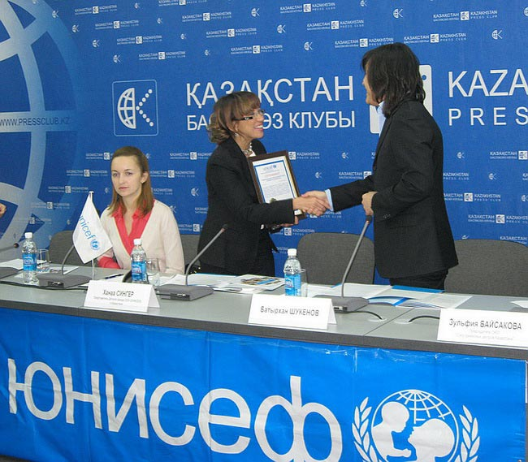

Slide 11
В мае 2010 года Батырхан Шукенов выпустил четвёртый сольный альбом «Осторожно, милая девушка», довольно прохладно встреченный музыкальными критиками. Гуру Кен, в частности, отметил, что Шукенов — «большой артист, страдающий от слабого репертуара»
А уже в июле вышел ещё один альбом певца «Всё пройдёт…».

Slide 12
СПАСИБО ЗА ВНИМАНИЕ!

